Slide 1
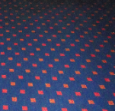
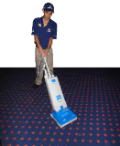
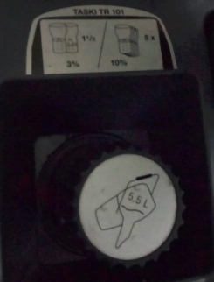
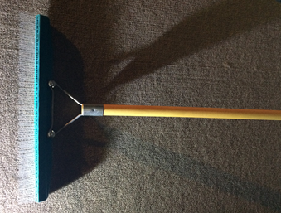




CONSIDERAÇÕES IMPORTANTES:
Versão: 1.0
Fevereiro/2017
A limpeza do carpete deve ser realizada quinzenalmente ou mensalmente, dependendo do fluxo médio clientes;
Varrer e aspirar sempre o carpete antes de utilizar a máquina. Após o uso dela, aspirar depois de 20 minutos;
Retirar chiclete sobre o carpete com gelo e espátula;
Utilizar o copo dosador para medir o produto Taski Tapi (1/2 medida significa atingir o orifício interno do copo);
O disco deve ser trocado somente quando o indicador vermelho juntamente com as cerdas brancas estiver no mesmo cumprimento;
Não é necessário repassar a máquina duas vezes. Apenas, se o local apresentar muita sujidade.
BRASIL: LIMPEZA DO CARPETE
(MÁQUINA TASKI)
Apoio visual
Atividades
1
2
3
4
EPI’s/ Acessórios:
Bota PVC preta;
Luva Nitrílica.
Lavagem do carpete:
Quinzenalmente: público médio/ semana: acima de 8 mil.
Mensalmente: público médio/ semana: até 8 mil.
Utilizar a vassoura com cerdas dura para levantar a trama do carpete.
Depois, aspirar toda a extensão do carpete iniciando pelo corredor (porta de entrada).
Montar a máquina colocando o disco e o reservatório.
Abastecer o reservatório com:
Taski Tapi puro (1 copo e ½).
Água (5 litros).
Girar o botão de acionamento do gerador de espuma regulando na potência 2.
Somente em caso de muita sujidade, deve acionar potência 3.
Produtos/ solução e Utensílios:
Aspirador;
Alpha HP 1:128;
Balde;
Escovinha com cerdas dura;
Máquina Taski;
Pá para recolher o lixo;
Pano multiuso azul;
Taski Tapi já diluído;
Vassoura de polipropileno (nylon).
alavancas
Depois de
20 minutos…
5
6
7
8
Após o uso da máquina, enxaguar o reservatóorio e o disco em água corrente.
Deixar secar livremente na sala dosador.
Pressionar a alavanca menor para ajustar a altura.
A alavanca superior serve para ativar a máquina.
Lavar toda a extensão do carpete (exceto as escadas) fazendo movimentos laterais.
Aspirar o carpete.

Slide 2

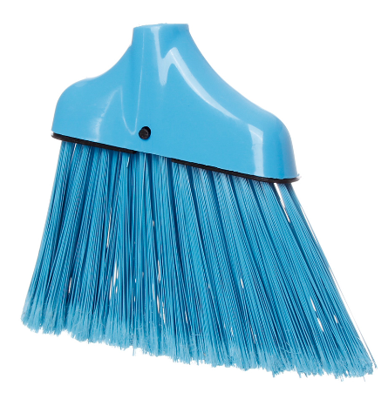
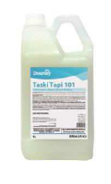

APOIO VISUAL: LIMPEZA DO CARPETE (ESCADAS)
Versão: 1.0
Fevereiro/2017
1
2
3
4
Lavagem das escadas:
Semanalmente: público médio/ semana: acima de 8 mil.
Quinzenalmente: público médio/ semana: até 8 mil.
Completar metade do balde com o produto
Taski Tapi ja diluído.
Nota: Cuidado para não estragar os leds ao
esfregar as escadas.
Emergir a vassoura no balde com o produto Taski Tapi e esfregar as escadas fazendo movimentos horizontais. Finalizar a lavagem de cada degrau quando perceber que ela está livre de manchas e sujeiras.
Remover o excesso do produto Taski Tapi no tivoli e protetor de derrapagem com uso do pano multiuso azul.
5
Os galões devem estar acoplados no suporte com cadeado para evitar o transporte.
Aspirar as escadas 20 minutos depois da lavagem.
Esses processos encontram-se disponíveis no Guia de Instruções de uso da máquina Taski para lavagem do carpete.

